Slide 1
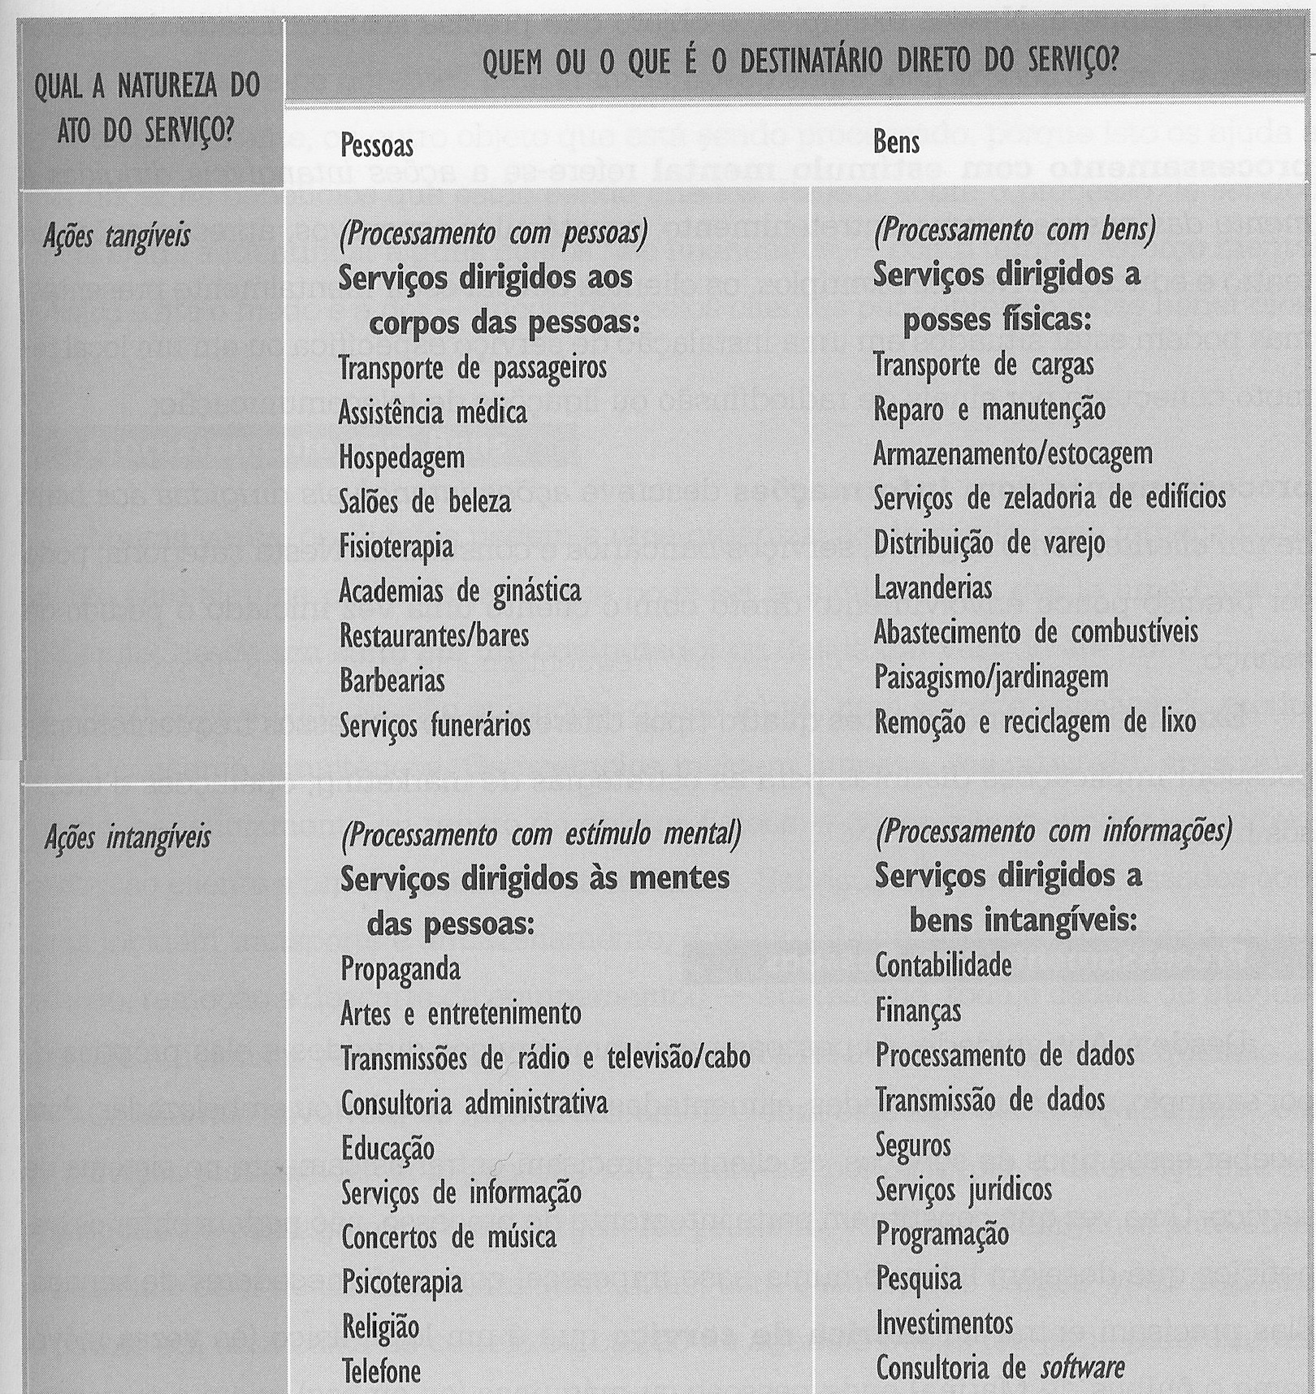
As categorias de processos de serviços

